Slide 1


Projekt Zdravá škola
„Škola podporující zdraví“
projekt Světové zdravotnické organizace pro Evropu
- v České republice od roku 1991

Slide 2
Cíle:
Cílem projektu je výchova harmonicky rozvinuté osobnosti se schopností všestranně se vzdělávat pro další profesi a zařazení do praxe v každodenním životě.

Slide 3
Pohoda prostředí (1. pilíř) Pohoda věcného prostředí
Pohoda sociálního prostředí
Pohoda organizačního prostředí
Zdravé učení (2. pilíř) Smysluplnost
Možnost výběru, přiměřenost
Spoluúčast a spolupráce
Motivující hodnocení
Otevřené partnerství (3. pilíř) Škola – model demokratického společenství
Škola – kulturní a vzdělávací středisko obce

Slide 4
Příklad využití v praxi: Projekt sleduje tyto důležité oblasti:
1) Pohoda prostředí
pracovní prostředí, prostředí stimulující osobní rozvoj
-soustavné vytváření příjemného prostředí tříd, školy, okolí
2) Zdravé učení
-smysluplnost (propojení učiva se skutečným životem a zavádění do praxe)
-možnost výběru a přiměřenost
-využíváme netradiční způsoby výuky (skupinové vyučování, komunikace, využití zpětné vazby, projektové vyučování)
-používáme různé formy hodnocení
-zvyšování fyzické zdatnosti

Slide 5
3) Otevřené partnerství
-vzájemné ovlivňování meziosobních a skupinových vztahů a jejich změna
-rozšiřujeme schopnosti při utváření komunity školy (dny otevřených dveří)
-účast na mimoškolních aktivitách (možnost různých kroužků)

Slide 6
“ZDRAVÁ ŠKOLA” znamená:
orientace na zdravý životní styl v celé školní komunitě
kultivace vztahů uvnitř školy
neformální spolupráci s rodiči a obcí
citlivé a erudované zavádění moderních a alternativních výukových metod
je třeba:
zbavit školu stresu a strachu
vytvářet klidné a příjemné prostředí pro práci i relaxaci
dávat přednost dovednostem a návykům před memorováním a drilem
chybu vnímat jako jeden ze stupňů učení společně s ostatními metodami
vytvářet zdravý názor na život a svět kolem sebe
naučit se pracovat i odpočívat
zaujímat zdravé postoje v konání

Slide 7
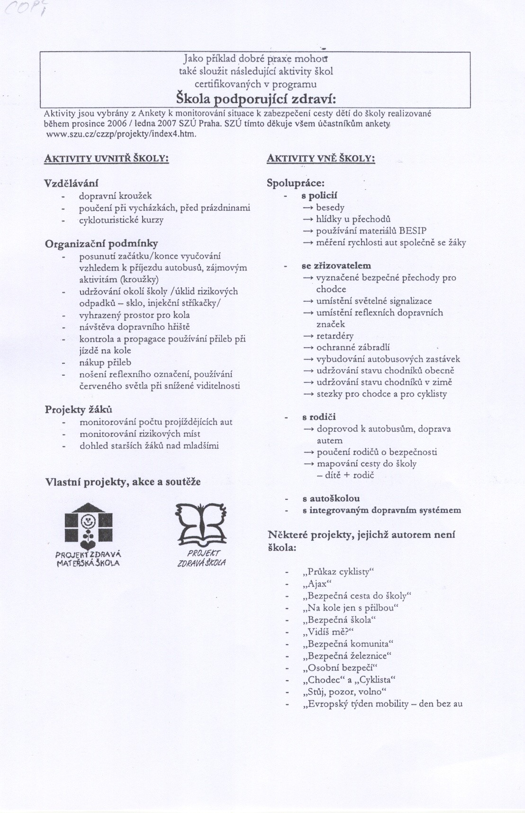

Slide 8
Havlínová M.; Vencálková E. (Eds.) Kurikulum podpory zdraví v mateřské škole. Praha: Portál 2006
Havlínová M.; Kopřiva P.; Mayer I.; Vildová Z. a kol. Program podpory zdraví ve škole. Praha: Portál 2006
Havlínová M. Zdravá mateřská škola. Praha: Portál 1995
Kopřiva P. Naše mateřská škola na cestě ke zdraví. Kroměříž: Spirála 1996
Kopřiva P. a kol. Respektovat a být respektován. Kroměříž: Spirála 2006
Křivohlavý J. Psychologie zdraví. Praha: Portál 2001
http://www.program-spz.cz/
http://www.szu.cz/

